Slide 1
언제타 지하철
20
2020184043 박자은
2020180051 임성규

Slide 2
목차
1
프로그램 설명
2
사용 API
3
UI 구성
4
개발 진행 상황
5
프로그램 시연
6
Git commit 기록

Slide 3
1
프로그램 설명
- 지하철 역 별 시간표를 검색할 수 있는 프로그램
- 주요 기능
1) 검색
2) 그래프
3) 이메일
4) 지도
5) 텔레그램
: 원하는 역이 시간표 검색
: 검색한 역의 시간대별 승하차 인원
: 검색결과를 원하는 이메일로 전송
: 검색한 역의 위치를 지도에 표시
: 봇이 원하는 역의 시간표를 알려줌

Slide 4
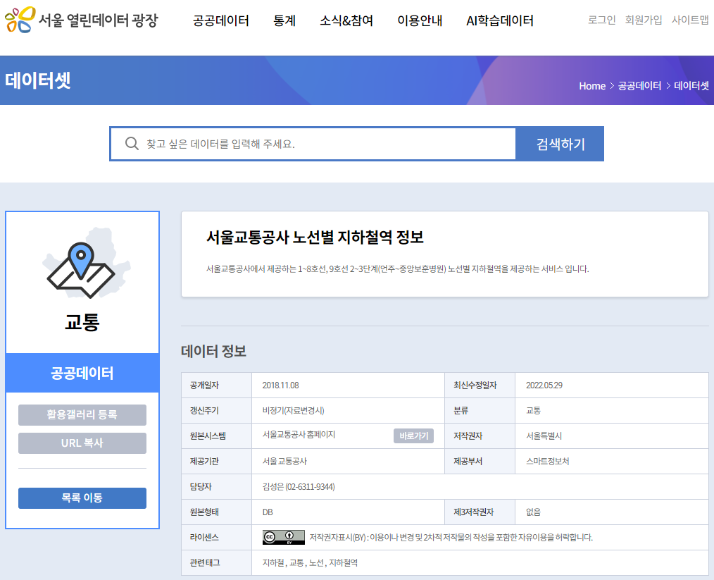
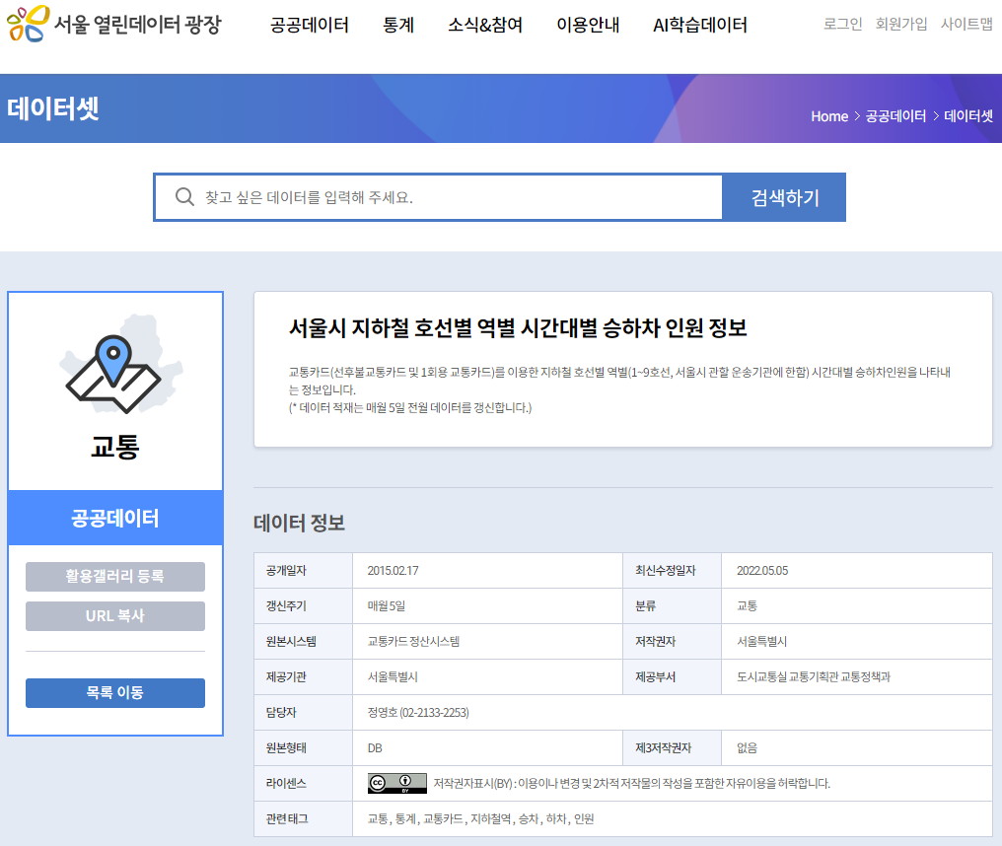
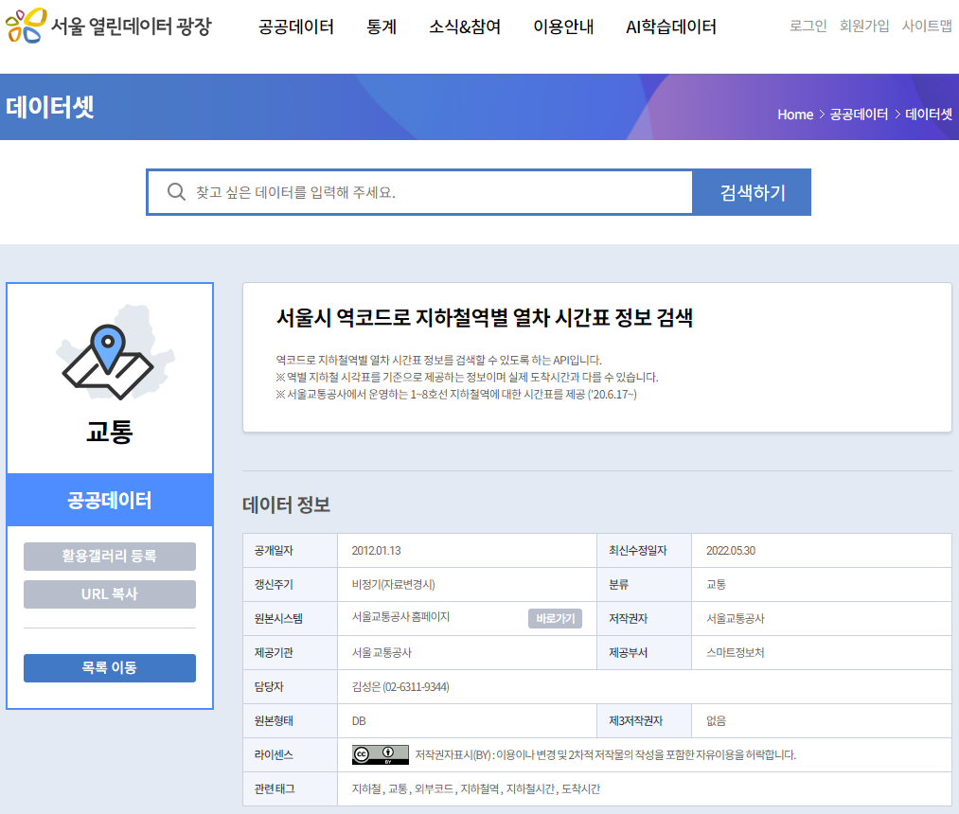
2
사용 API

Slide 5



3
UI 구성
Subway
X
언제타 지하철
충무로
검색
1호선
2호선
3호선
4호선
5호선
6호선
7호선
8호선
4호선 역 목록
충무로역 열차 시간표
오이도행 14:40
인천행 14:46
인천행 14:55
인천행 14:59
오이도행 14:55
오이도행 14:59
동대문역
동대문역사문화공원역
충무로역
명동역
회현역
서울역
당고개행 14:45
당고개행 14:52
당고개행 14:58
진접행 15:06
당고개행 14:58
당고개행 15:06

Slide 6
4
개발 진행 상황
주차 | 내용 | 진행 상황 | 비고
1주차 | 주제선정, 화면구상 | Done
2주차 | 화면 구현 활용할 OpenAPI 선정 | Done
3주차 | OpenAPI를 활용한 검색 기능 구현 이메일 보내기 구현 | 80% | 5/17 기획발표
4주차 | 이미지, 지도, 그래프 구현 | 30%
5주차 | C/C++연동 distutils 모듈 활용 배포파일 만들기 |  | 5/31 중간 시연 발표
6주차 | 텔레그램 연동 구현
7주차 | 6/14 최종 발표

Slide 7
5
프로그램 시연

Slide 8
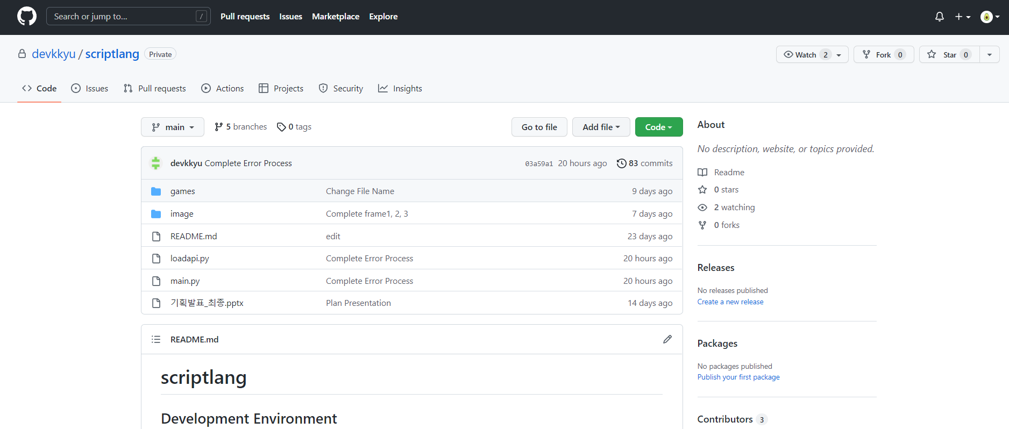

6
Git commit 기록
-깃허브 주소 : https://github.com/devkkyu/scriptlang
-유튜브 주소 : https://youtu.be/cPefvMaM9YM

Slide 9
20
감사합니다

